Slide 1
对Struct2原理的一点自己的理解
赵倍勇的简单分享

Slide 2




前言
Introduction
各位大牛下午好，各位都是已经工作好几年的高手，我没有什么干货可以向大家分享的，所以只能分享一些我的一些学习体会。我下面要讲的一些东西各位肯定知道，而且比我了解的要详细，要准确。而我在这里借用我最近学习的框架，我分享不是这个知识点本身，而是我在最近学习的一些体会和一些感悟，并借这次机会提升一些我总结和演讲的能力。我在这里分享的只是我自己在整合时的一些想法，其中还有一些问题请大家指出

Slide 3
对struts2原理的初步理解
目录
源码解析
PAGE DIRECTORY
总结与不足

Slide 4

01
对struts2原理的初步理解

Slide 5
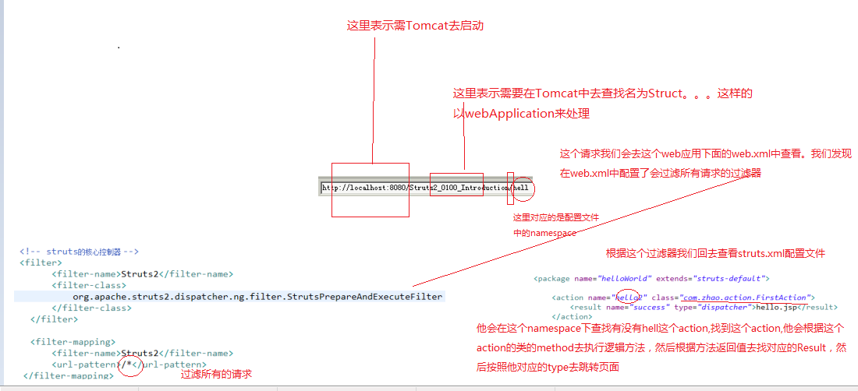
Struts2的基本流程：
第一步：浏览器(客户端)访问请求
第二步：

Slide 6
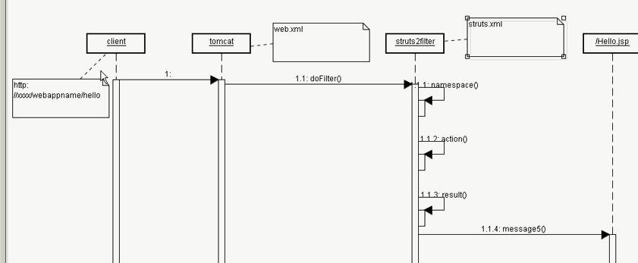

Slide 7
struts2原理的官方解释：
FilterDispatcher：
是Struts 2框架的核心控制器，该控制器作为一个Filter运行在Web应用中，它负责拦截所有的用户请求，当 用户请求到达时，该Filter会过滤用户请求。如果用户请求以action结尾，该请求将被转入
ActionMapper：
ActionMapping 代表struts.xml 文件中的一个Action 配置，ActionMapping 不代表Action 集合，只代表某个对应的Action。如果是一个Action 请求，( 请求路径在struts.xml 有对应的Action 配置，即actionmapping不为空)，
则调用dispatcher.serviceAction() 处理。找到对应的ActionMapping，下一步就去找具体的执行哪一个action.
ActionInvocation：
ActionInvocation实例使用命名模式来调用，
在调用Action的过程前后，涉及到相关拦截器（Intercepter）的调用

Slide 8
02
源码解析

Slide 9
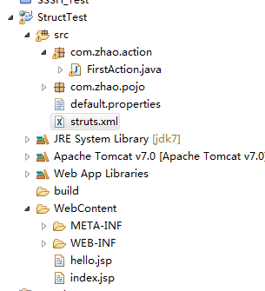
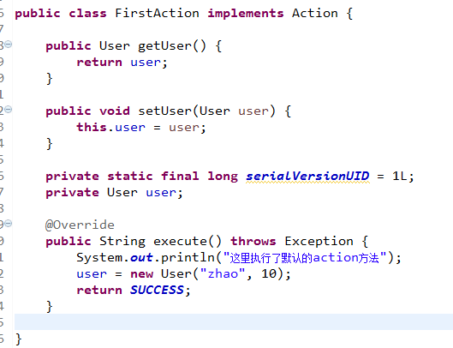
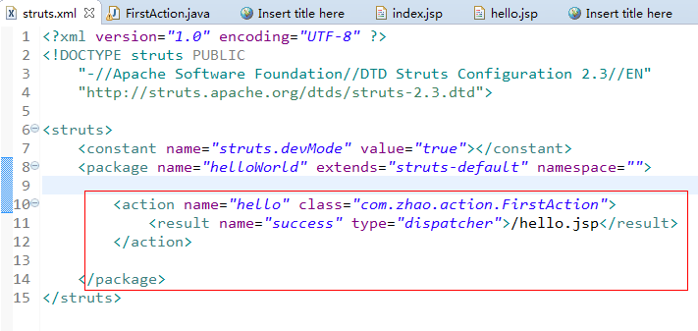
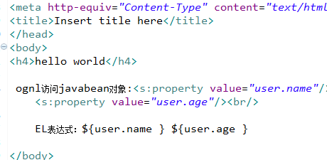
了解原理的最直接的方法就是跟踪源码
简单模拟了一个struts项目：

Slide 10
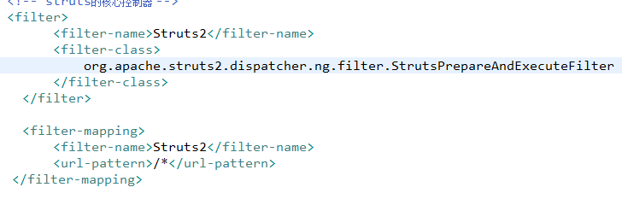
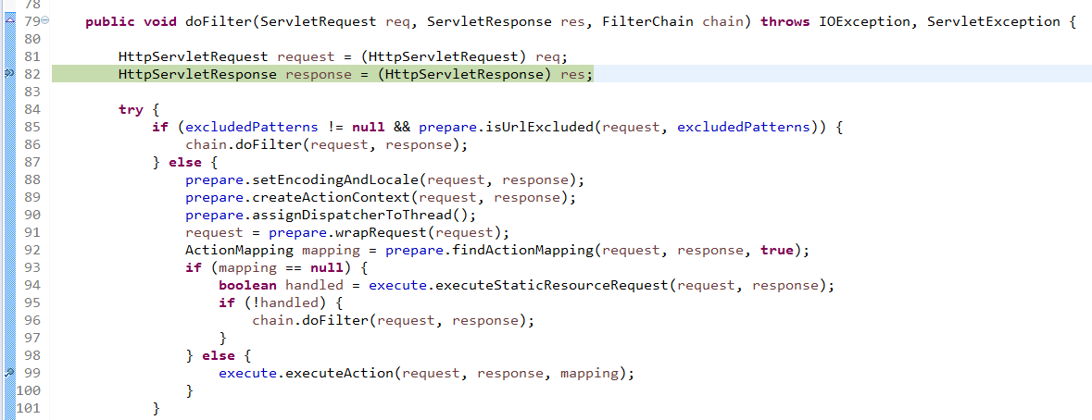
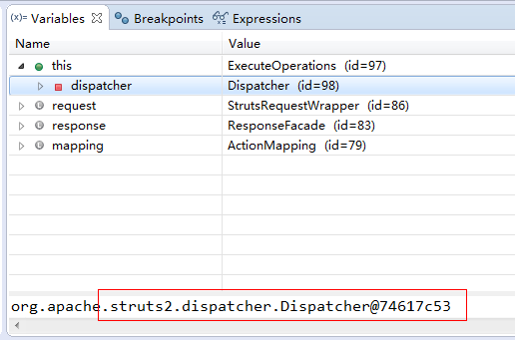
我们在web.xml中配置了
那我们要跟踪源码就要进StrutsPrepareAndExecuteFilter 里面设置断点

Slide 11
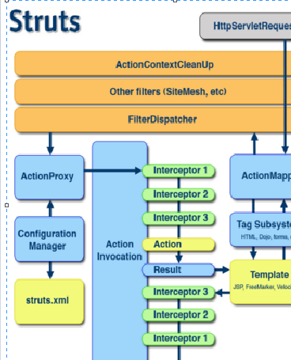
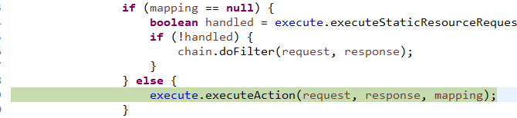
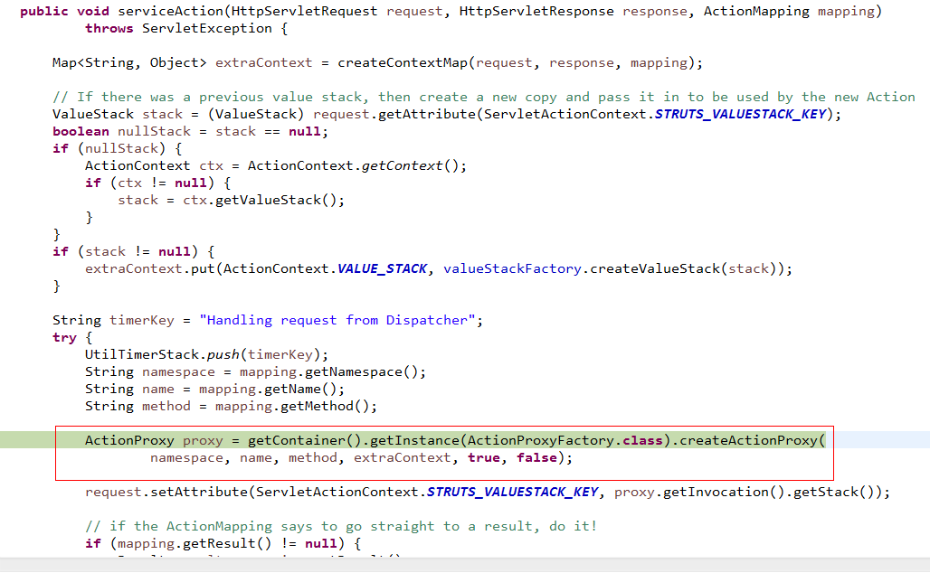
action不为空就会去执行executeAction方法
他调用了Dispatcher的serviceAction方法
在serviceAction 中初始化了一个 ActionProxy对象：

Slide 12
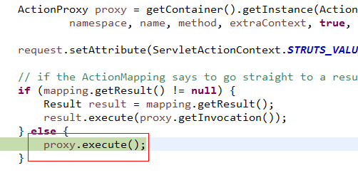
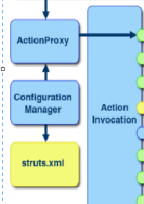
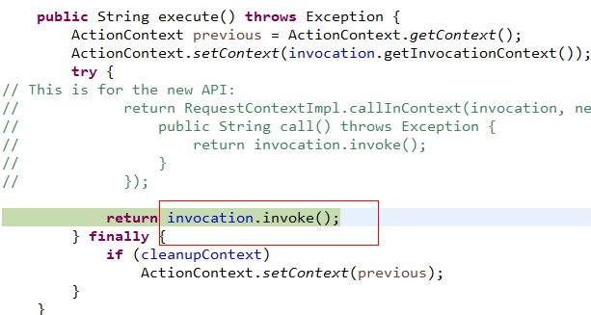
紧接着调用了proxy的execute方法
再进入ActionProxy的excute方法中：他调invocation的invoke

Slide 13
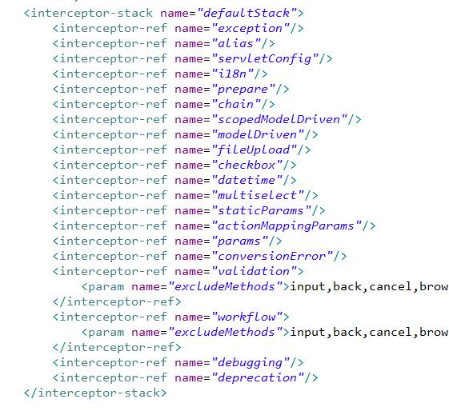
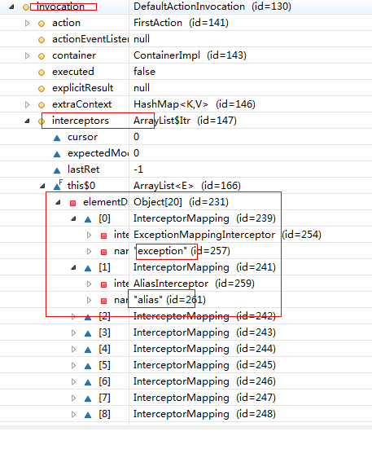
invocation中存放了一堆从配置文件中读取出来的Interceptor
invocation:
invocation.invoke() 他会依次去调用interceptors中的interceptor
调用完之后，因为这个invocation中还存在一个action,所以他会接着去调用这个Action

Slide 14
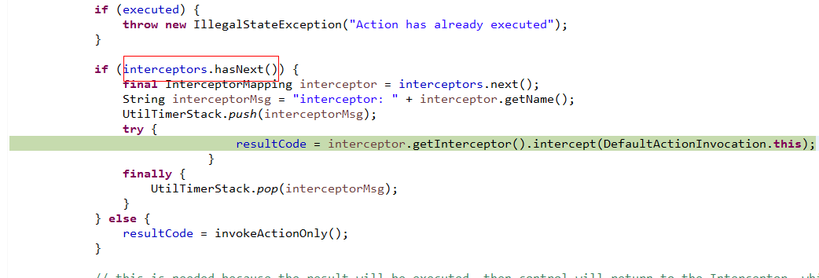
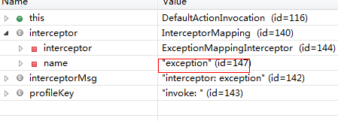
进入invocation的invoke()方法：
如果interceptors有下一个，那么他就会去调用这个interceptor的intercept方法

Slide 15
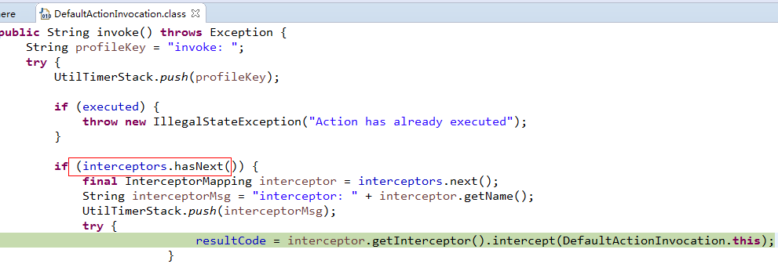
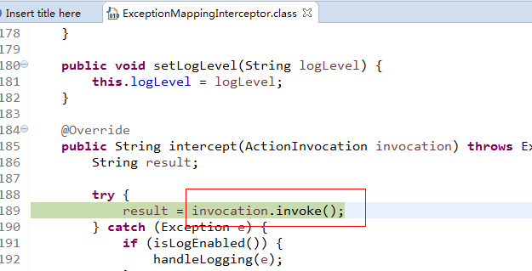
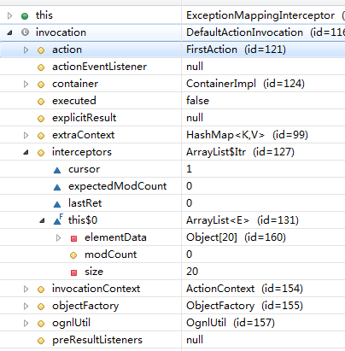

进入intercept方法：
他又调用了invocation的invoke，那又执行了：

Slide 16
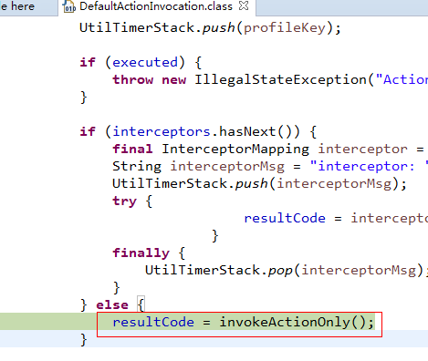
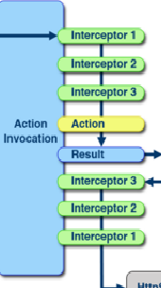

所有的interceptor执行完成之后，调用我们的action

Slide 17
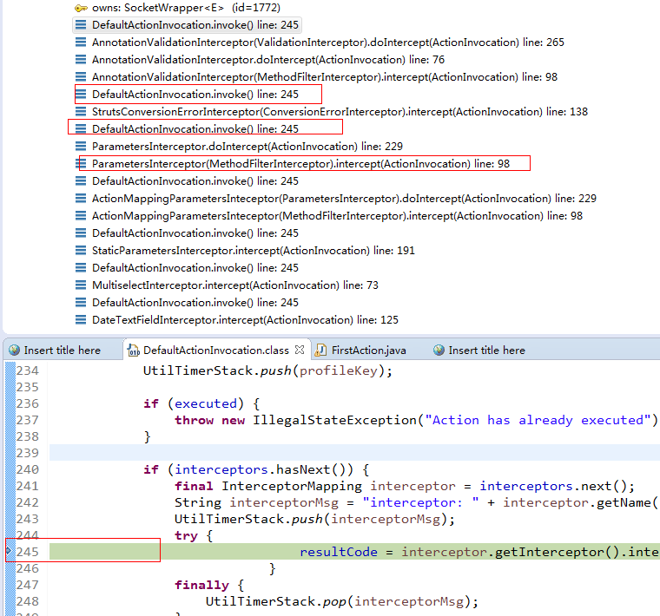
接着往下走，会发现他在不断的回退

Slide 18
03
总结

Slide 19
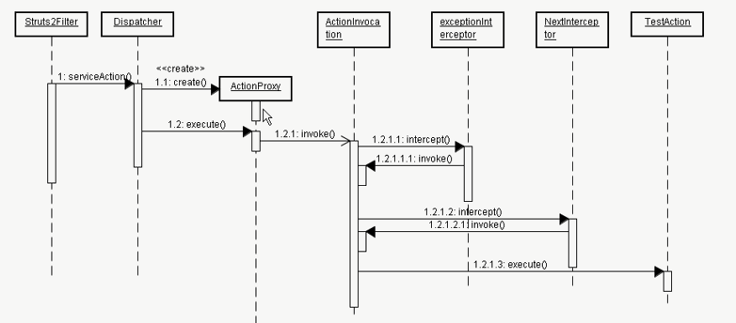

Slide 20
学习心得：
最近一段时间，我在重新从Java基础开始回顾学习,在这个过程，我发现以前在学校中学习的不扎实，在学校学的知识只是浮在表面的一些东西。以前总是觉得学校的老师不负责任，总是抱怨他人，没有在自己身上寻找原因。 在这段时间的回顾学习中，我从自己身上找寻原因，发现是我自己以前不扎实，没有去深入理解。

Slide 21
谢谢大家观看

